Slide 1
EntryTask
Shopee Pay
Taiyou Dong

Slide 2
职业经历
2022.04
ShopeePay
Senior Engineer
2019.06
微信小程序
基础后台开发
2018.07
杭州网易
游戏研发工程师
2018.06
浙江大学
本科毕业

Slide 3
流程
项目架构
存储设计
TCP连接池和RPC实现
爬虫
压测数据
可优化点
演示

Slide 4
项目架构

Slide 5
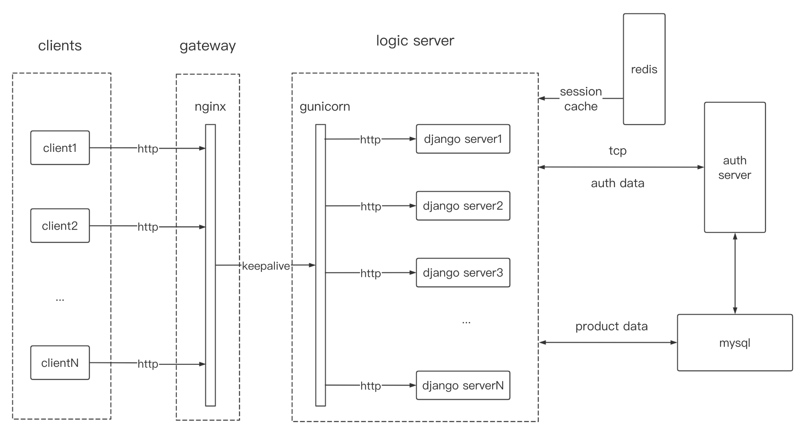
项目架构

Slide 6
存储设计

Slide 7
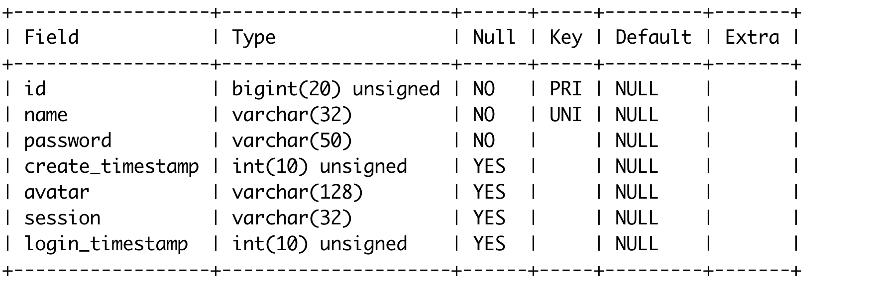
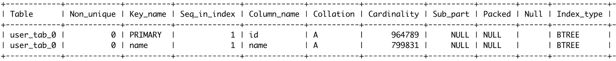
用户信息存储

Slide 8
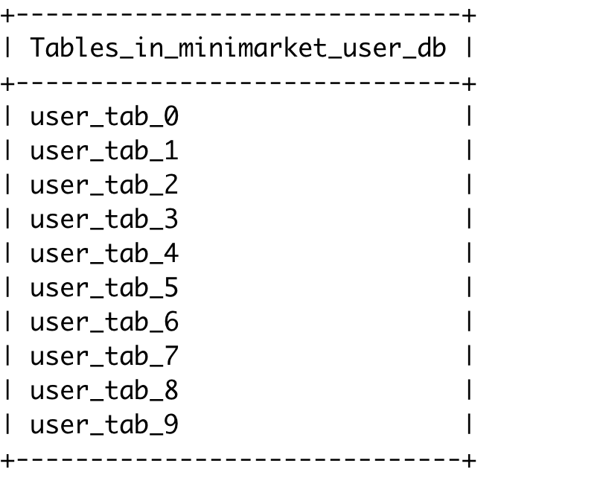
用户信息存储
引入问题：
如何通过user_id和username获取分表id

Slide 9
用户分表id设计
通过username生成表id：
使用go自带的fnv hash算法： fnv(username) % 10
通过userid获取表id：
可以在生成userid时将表id信息包含在userid中

Slide 10
生成userid
随机性（不重复）
包含tableid
1bit
41bit mstime
15bit ramdom
7bit tableid
64 bit
通过userid获取表id：userid & 0x7f

Slide 11
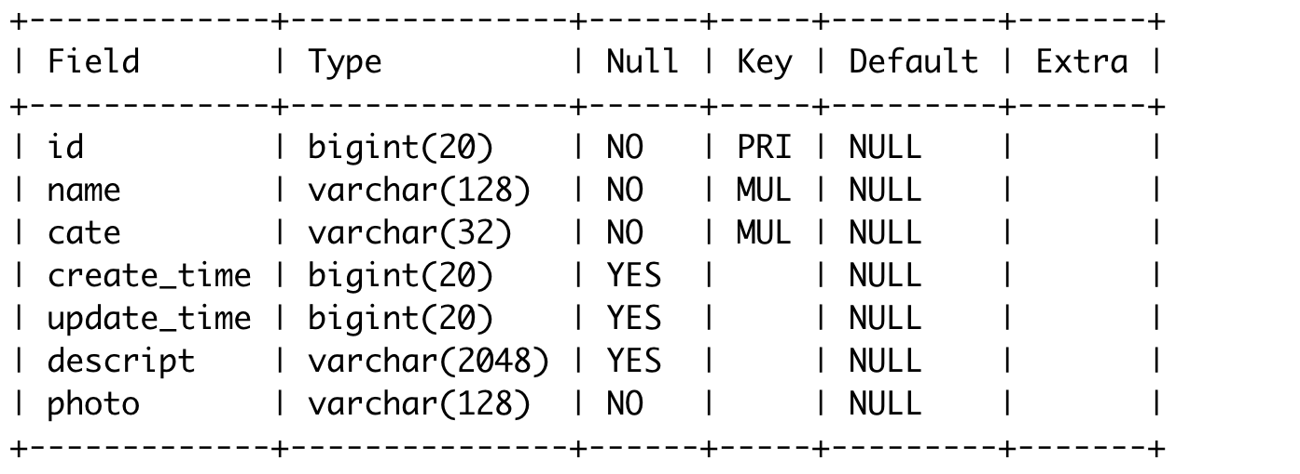
商品表设计

Slide 12
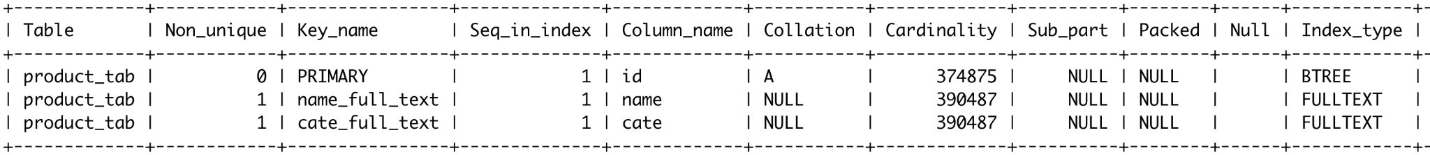
商品表设计
支持商品名称和目录的搜索：
name和cate建立mysql的全文索引

Slide 13
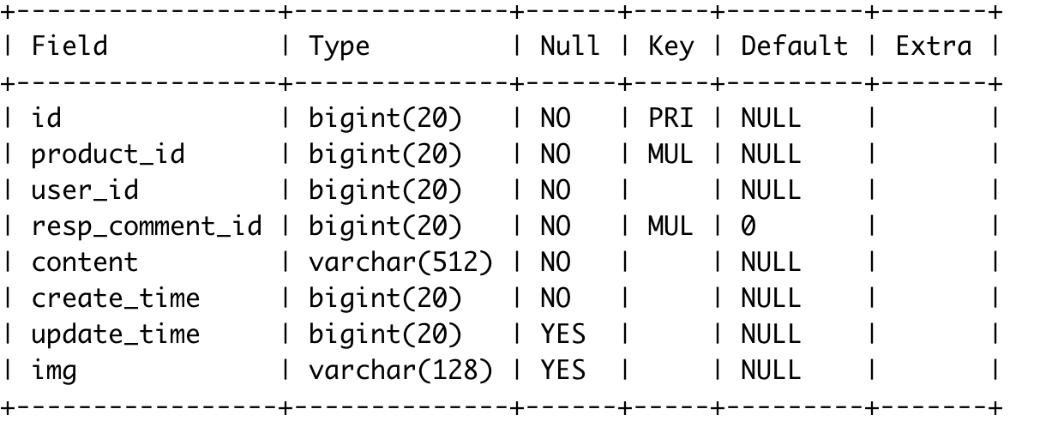
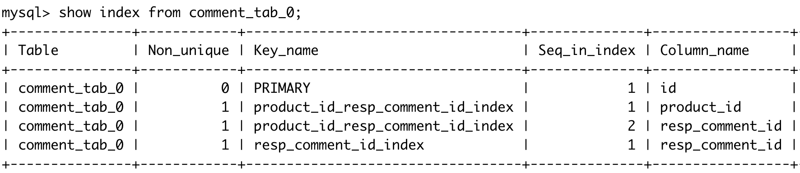
评论表设计

Slide 14
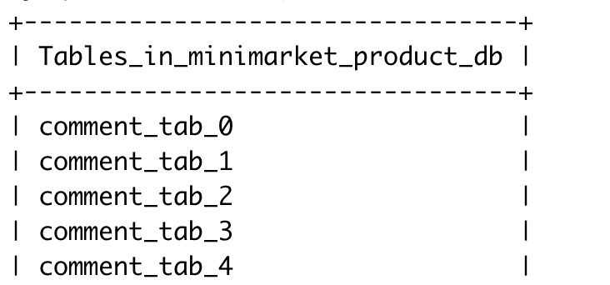
评论表设计
如何：通过product_id（商品id）和 comment_id（评论id）获取表id

Slide 15
评论分表id设计
通productid生成表id：
直接对productid取余：product_id % 5
类似于userid，可以将表id信息包含在comment_id中

Slide 16
生成comment_id
1bit
41bit mstime
15bit ramdom
7bit tableid
64 bit
通过comment_id获取表id: comment_id & 0x7f

Slide 17
TCP连接池

Slide 18
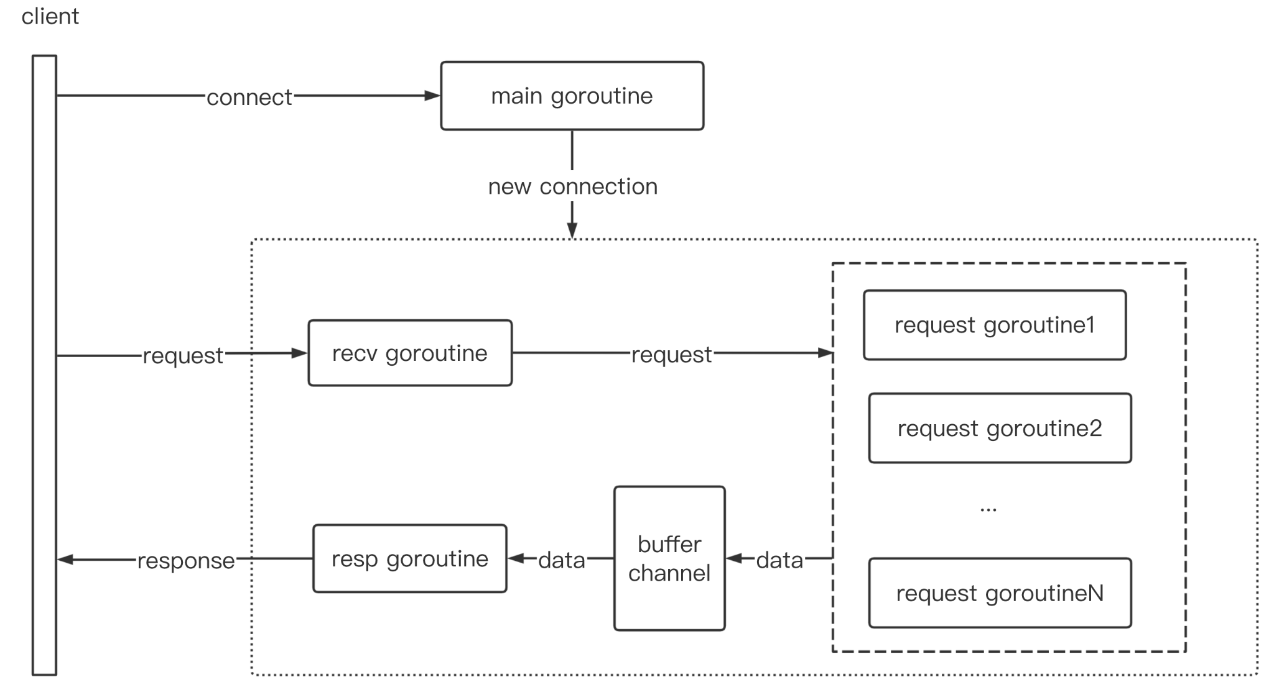
TCP连接池 Server端

Slide 19
通信协议制定
len
json data1
len
json data1
…

Slide 20
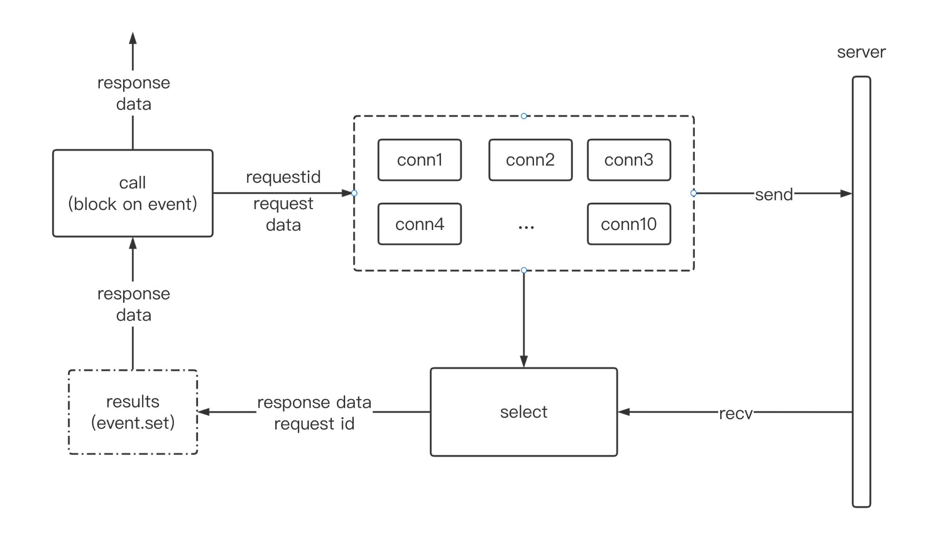
TCP 连接池 Client端

Slide 21
爬虫

Slide 22
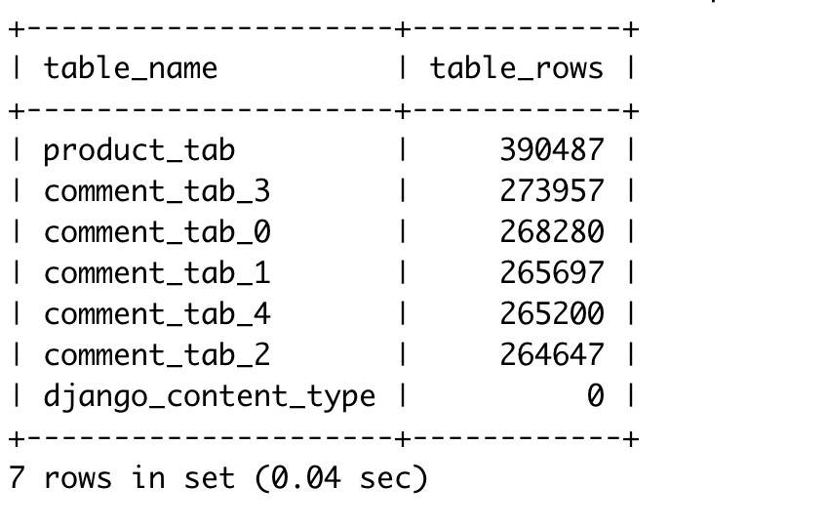
爬虫
从https://shopee.sg 爬取了40w商品和100w+评论

Slide 23
压测数据

Slide 24
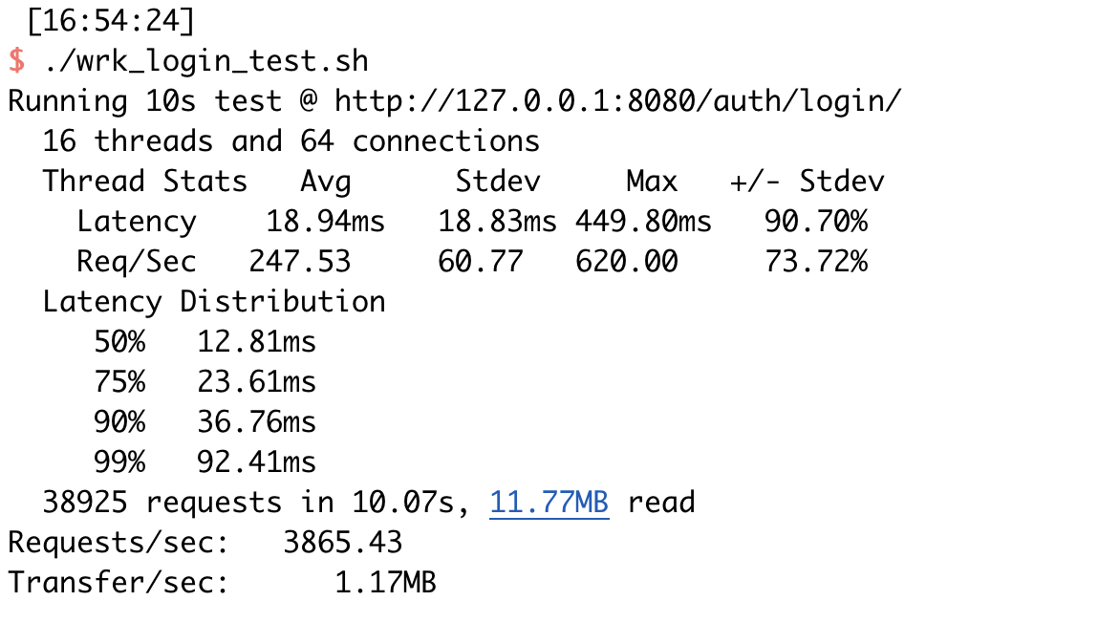
压测数据

Slide 25
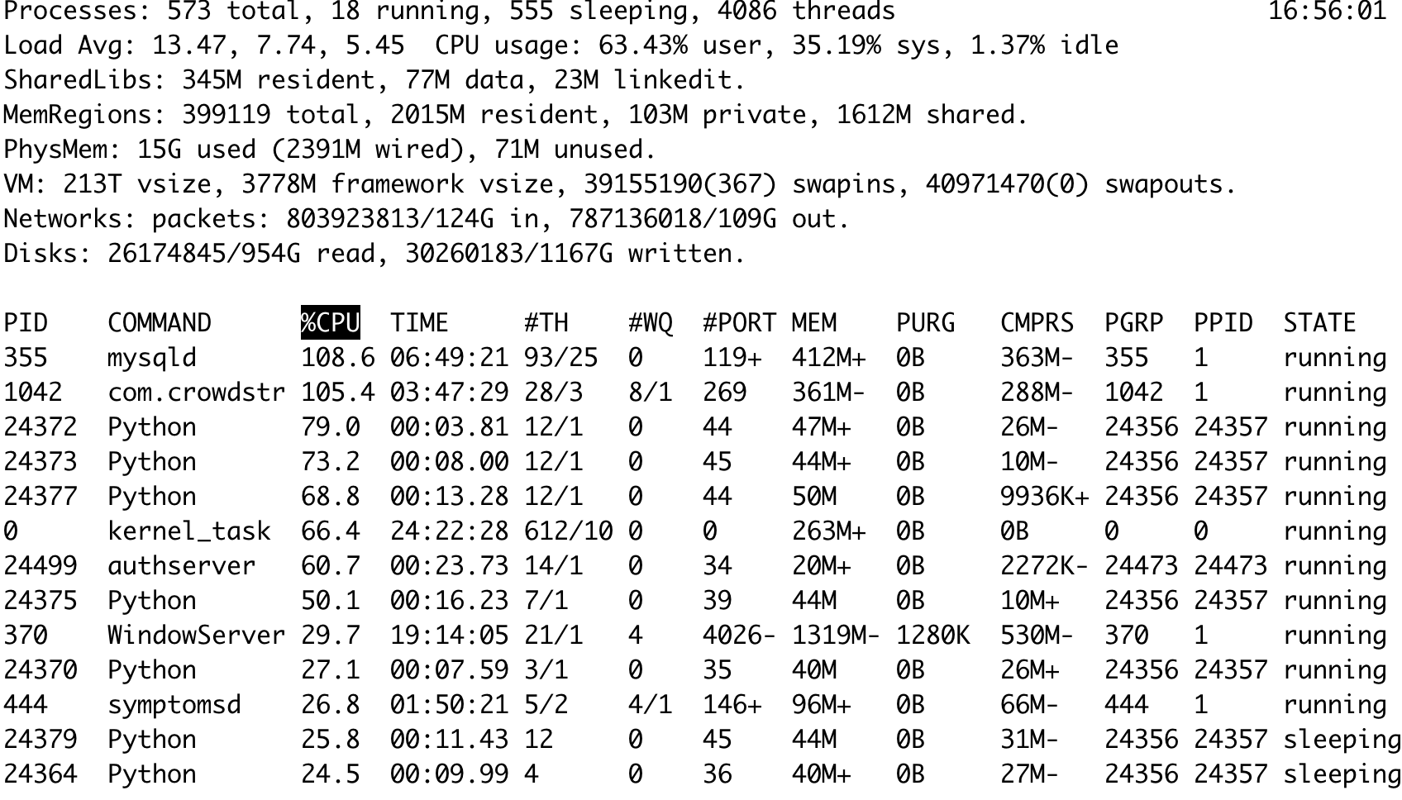
压测数据

Slide 26
优化点

Slide 27
优化点
全量商品搜索的分页逻辑优化
授权服务器和逻辑服务器之前通信从Json切换为protobuf

Slide 28
效果演示和代码展示

